Slide 1
GIT y GITHUB

Slide 2
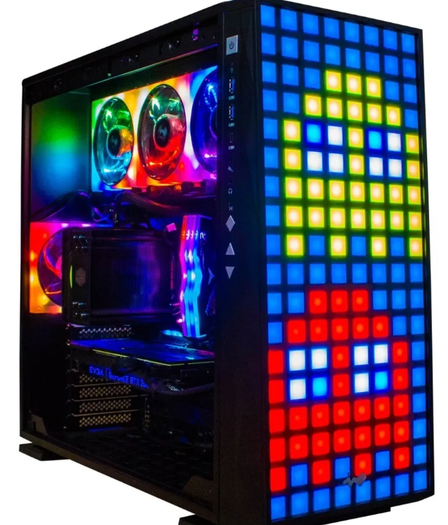
Eric alejandro cervantes contreras
Blas uballe
834 222 1430
calex1243@Gmail.com

